Slide 1
TRABAJO DE INVESTIGACIÓN INGENIERÍA EN ELECTRÓNICA, AUTOMATIZACIÓN Y CONTROL
“DISEÑO, IMPLEMENTACIÓN Y OPTIMIZACIÓN DE UN SISTEMA WEARABLE MÓVIL PARA EL SENSADO DE PRESIÓN SANGUÍNEA CONTINUA BASADO EN TÉCNICAS DE FOTOPLETISMOGRAFÍA PARA EL ESTUDIO DEL COMPORTAMIENTO CARDIACO”
AUTORA:
VILLACIS MIÑO, MARISSA ALEJANDRA
DIRECTOR
Ing. ARCENTALES VITERI, ANDRÉS RICARDO PhD
SANGOLQUÍ, 2018

Slide 2
TEMARIO
Generalidades del Proyecto
Pruebas de funcionamiento y resultados
Antecedentes
Fotopletismografía
Objetivos
Filtrado digital
Pruebas
Estudio y diseño hardware
Conclusiones y Recomendaciones
Selección de la posición
Selección de la configuración
Diseño del dispositivo y aplicación móvil
Condiciones de diseño

Slide 3
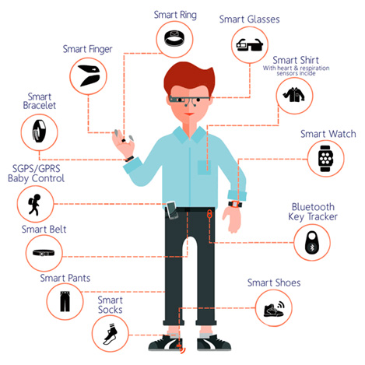
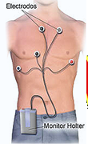
Generalidades del Proyecto
Estudio y diseño hardware
Diseño del dispositivo y aplicación móvil
Pruebas de funcionamiento y resultados
Conclusiones y Recomendaciones
Antecedentes
Estado del Sistema Cardiovascular
Métodos de medición del flujo sanguíneo, basados en tres principales parámetros fisiológicos, estos son: (1) movimiento físico, (2) transporte de calor y (3) contenido de oxígeno.
Dispositivos móviles equipados con sensores que se implementan en el cuerpo del usuario
Actualidad
Notes:
La medición del ritmo cardiaco y la presión arterial son las herramientas más utilizadas ya que ayudan a conocer el estado del sistema cardiovascular e identificar posibles patologías, como: taquicardia, bradicardia, fibrilación auricular o ventricular, entre otras.
Existen varios métodos de medición del flujo sanguíneo los cuales se realizan por medio de los capilares ubicados en la piel, basados en tres principales parámetros fisiológicos, estos son: (1) movimiento físico, (2) transporte de calor y (3) contenido de oxígeno
fotopletismografía es una técnica la cual permite el monitoreo del cambio volumétrico de la sangre por medio de la piel debido a la acción de bombeo del corazón, en función de la reflexión y absorción de luz.
En la actualidad, la medicina busca el monitoreo continuo y sin interrupción de signos vitales de los pacientes. La fotopletismografía se ha visto como una respuesta a esto por medio de dispositivos móviles equipados con sensores que se implementan en el cuerpo del usuario, también conocidos como wearables
Los wearables , esta tecnología hace referencia al conjunto de dispositivos que pueden ser agregados a alguna parte de nuestro cuerpo, con el fin de cumplir una función determinada. son dispositivos que tienen la capacidad de conectividad inalámbrica con el fin de acceder a su información.
Gracias a la técnica de fotopletismografía y la tecnología wearable se ha hecho posible la creación de dispositivos guiados específicamente para el monitoreo continuo de los signos vitales de los usuarios.

Slide 4
Generalidades del Proyecto
Estudio y diseño hardware
Diseño del dispositivo y aplicación móvil
Pruebas de funcionamiento y resultados
Conclusiones y Recomendaciones
Justificación
Artefactos de Movimiento
Movimiento del sensor
Movimientos rítmicos involuntarios del paciente (espasmos, tics, etc)
Movimientos musculares
Notes:
El principal problema de los dispositivos fotopletismográficos es el ruido de baja frecuencia causado por el movimiento (artefactos de movimiento), tales como el movimiento del sensor, movimientos rítmicos involuntarios del paciente (espasmos, tics, etc), y movimientos musculares; los cuales provocan errores en la medición de la frecuencia cardiaca.
El movimiento deforma los tejidos elásticos causando señales falsas que no corresponden a lo que se desea medir.
Por estas razones es que el estudio de los sensores de fotopletismografía es un tema amplio para su investigación y de actual interés.
fin de estudiar y analizar las señales entregadas por varios sensores que operen con luz infrarroja, luz verde o roja, con el objetivo de determinar una configuración lo suficientemente sensible y estable para el desarrollo de un prototipo móvil capaz registrar la curva de presión sanguínea continua, de la cual se extraerán los intervalos entre sístoles sucesivas de donde se podrá estimar el ritmo cardiaco del sujeto de interés

Slide 5
Generalidades del Proyecto
Estudio y diseño hardware
Diseño del dispositivo y aplicación móvil
Pruebas de funcionamiento y resultados
Conclusiones y Recomendaciones
Objetivos
GENERAL
Diseñar e implementar un sensor basado en la técnica de fotopletismografía para la creación de un dispositivo con conexión bluetooth que permita el monitoreo del ritmo cardiaco de una persona en movimiento.

Slide 6
Generalidades del Proyecto
Estudio y diseño hardware
Diseño del dispositivo y aplicación móvil
Pruebas de funcionamiento y resultados
Conclusiones y Recomendaciones
Objetivos
ESPECÍFICOS
Analizar diferentes modelos comerciales y configuraciones de emisores y receptores de luz infrarroja, luz verde y roja para un sensor de fotopletismografía.
Diseñar e implementar un hardware que brinde un correcto desempeño al dispositivo para el sensado de la señal de presión sanguínea de acuerdo con criterios de la calidad de la forma de onda obtenida, tamaño y consumo de energía del dispositivo.
Diseñar e implementar un sistema digital, el cual permita corregir y compensar las modificaciones generadas a la señal adquirida.
Crear una aplicación móvil la cual se pueda conectar al dispositivo para obtener valores de la estimación del cambio de flujo sanguíneo, a partir del estudio de la señal de presión sanguínea.

Slide 7
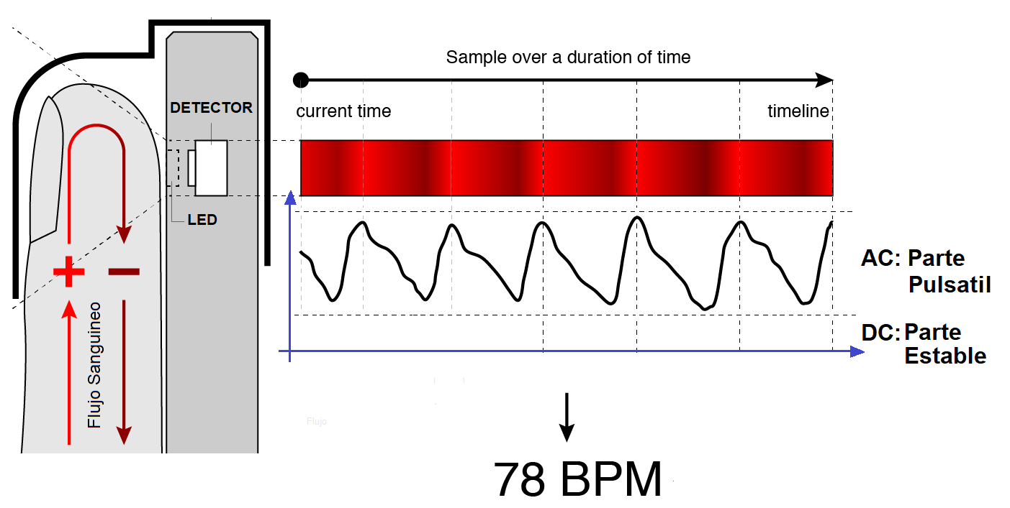
Generalidades del Proyecto
Estudio y diseño hardware
Diseño del dispositivo y aplicación móvil
Pruebas de funcionamiento y resultados
Conclusiones y Recomendaciones
Fotopletismografía aplicada al volumen sanguíneo
Técnica de Fotopletismografía
Notes:
El principio utilizado por la técnica de fotopletismografía se basa en la detección óptica de los cambios volumétricos de la sangre en el lecho microvascular del tejido, ya que el sensor de fotopletismografía está conformado por una fuente luz y un detector y que la hemoglobina y oxihemoglobina presentes en la sangre tienen la capacidad de absorción de ciertas longitudes de onda, este es capaz de monitorear los cambios en la intensidad de luz por medio de reflexión o transmisión en el tejido expuesto.
Durante el ciclo cardíaco las arterias contienen más volumen de sangre en la sístole que durante la diástole, esto causa que haya más o menos luz detectada, mientras mayor sea la cantidad de sangre en el área, menor será la cantidad de luz recibida por el detector.
La forma de onda de las señales obtenidas por el fotopletismograma (PPG del inglés PhotoPlethysmoGram) está compuesta por un componente de corriente continua (DC) y un componente de corriente alterna (CA) como se observa en la Figura 6. El primero está dado por la señal óptica transmitida o reflejada del área de medición, dependiendo de la estructura del tejido y del volumen sanguíneo con el que se cuente en el momento de sensado, esta componente varia lentamente con la respiración. El segundo muestra las variaciones del volumen de la sangre producidos por las fases sistólica y diastólica, donde su frecuencia depende de la frecuencia cardiaca

Slide 8
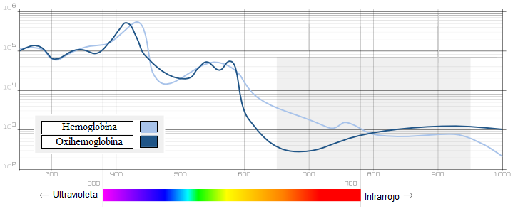
Generalidades del Proyecto
Estudio y diseño hardware
Diseño del dispositivo y aplicación móvil
Pruebas de funcionamiento y resultados
Conclusiones y Recomendaciones
Fotopletismografía aplicada al volumen sanguíneo
Absorción de la luz en función de la longitud de onda
Tipo de luz | Longitud de onda | Profundidad de penetración | Área de medición
Verde | 500 - 550 nm | 0.5 a 2 mm | Absorbida por hemoglobina y oxihemoglobina
Roja | 645 - 700 nm | 1 a 6 mm | Absorbida por hemoglobina
Infrarroja | 750 nm - 1 mm | 2 a 10 mm | Absorbida por oxihemoglobina
Notes:
Actualmente, las aplicaciones y estudios sobre fotopletismografía se han basado en tres longitudes de onda, luz roja, luz verde y luz infrarroja. La dispersión, absorción o reflexión depende de las características ópticas de la fuente de luz. A medida que la longitud de onda aumenta, la dispersión en la dermis disminuye, aumentando su capacidad de penetración sobre la piel
Para la técnica de fotopletismografía es de principal interés la cantidad de luz absorbida por la hemoglobina y oxihemoglobina ya que están directamente relacionada con el volumen de sangre reflejando la sístole y diástole del ciclo cardiaco.
Sístole mayor flujo de sangre – mayor absorción de luz
Diástole flujo disminuye parcialmente, menor absorción

Slide 9
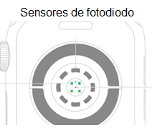
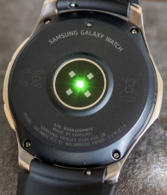
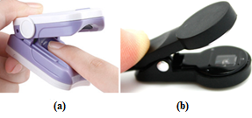
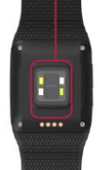
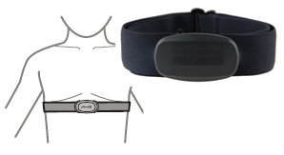
Generalidades del Proyecto
Estudio y diseño hardware
Diseño del dispositivo y aplicación móvil
Pruebas de funcionamiento y resultados
Conclusiones y Recomendaciones
Fotopletismografía aplicada al volumen sanguíneo
Medidores de ritmo cardiaco comerciales y wearables de fotopletismografía
Pulsioxímetros
Samsung Galaxy Watch
Apple Watch
Bandas pectorales
Xiaomi Mi Band 3
E4 wristband
Vivosmart HR+
Notes:
Los pulsioxímetros son utilizados para medir la saturación de oxígeno en la sangre y la frecuencia cardiaca, se basa en dos estados: el oxígeno unido con la hemoglobina (oxihemoglobina) o cuando no lo está (desoxihemoglobina), estos elementos tienen diferente capacidad de absorción de longitud de onda comprendidos entre 600 a 800 nm y 800 a 1000 nm, respectivamente.
Un pulsioxímetro utiliza el modo de transmisión y cuenta con dos diodos como fuente de luz, emite 660 nm (roja) y 940 nm (infrarroja), El análisis con estos dispositivos no es recomendable en actividades con movimiento, ya que son sensibles al ruido de baja frecuencia ocasionando resultados serían erróneos .
Las bandas pectorales tradicionales hacen uso de electrodos colocados en la correa del dispositivo, quienes envían una serie de impulsos eléctricos transmitidos al corazón generados por la capsula central. Esta información es enviada para su gestión por medio de ondas de radio – frecuencia a un dispositivo, como un pulsómetro convencional, smartphone u ordenador, lo cual se convierte en una desventaja ya que no es un sistema autónomo .
Tabla

Slide 10
Generalidades del Proyecto
Estudio y diseño hardware
Diseño del dispositivo y aplicación móvil
Pruebas de funcionamiento y resultados
Conclusiones y Recomendaciones
Dispositivo | Emisores | Receptor | Característica | Costo
Apple Watch | - 4 Leds de luz verde - 2 Leds de luz infrarroja | 8 fotodiodos | Luz infrarroja es utilizada para notificaciones de frecuencia cardiaca y luz verde durante actividad física y sesiones de respiración. | 399$
E4 wristband | 1 Led de luz verde 1 Led de luz roja | 1 fotodiodo | La exposición de roja aporta con un nivel de luz de referencia utilizado para eliminar los artefactos de movimiento. | 275$
Vivosmart HR+ | 3 Led de luz verde | 1 fotodiodo | Considerado el más fuerte del mercado por su seguimiento de actividad 24/7. | 200$
Samsung Galaxy Watch | 1 Led de luz verde | 4 fotodiodos | Frecuencia de muestreo configurable entre siempre, frecuente y nunca. | 350$
Xiaomi Mi Band 3 | 2 Led de luz verde | 1 fotodiodo | Bastante preciso comparando con su precio y configuración del sensor. | 43$

Slide 11
Generalidades del Proyecto
Estudio y diseño hardware
Diseño del dispositivo y aplicación móvil
Pruebas de funcionamiento y resultados
Conclusiones y Recomendaciones
Creación de arreglos de emisores y receptores
Especificaciones técnicas
Un sensor de fotopletismografía está conformado por dos componentes: emisores y receptores de luz
El número de ambos varía según como se los quiera utilizar: tipo de configuración.
Tres tipos de emisores: luz verde, rojo e infrarroja
Dos tipos de receptores: fototransistores y fotodiodos
Para la selección de emisores, receptores y encapsulados se tomó en cuenta principalmente sus dimensiones y características físicas
Montaje adecuado de las configuraciones
Guiado específicamente a la creación de sus placas y soldadura de cada elemento a las mismas
Elementos pequeños dedicados al dispositivo final, pero lo suficientemente grandes para su manipulación durante el estudio

Slide 12
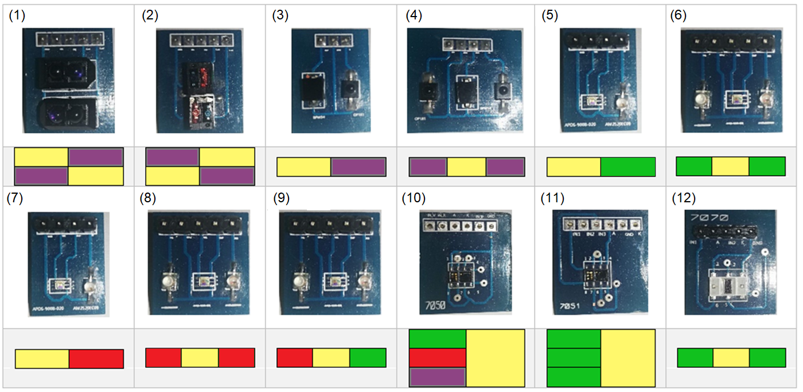
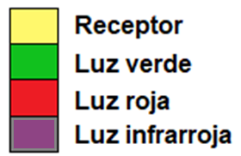
Generalidades del Proyecto
Estudio y diseño hardware
Diseño del dispositivo y aplicación móvil
Pruebas de funcionamiento y resultados
Conclusiones y Recomendaciones
Creación de arreglos de emisores y receptores
Lista de configuraciones

Slide 13
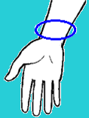
Generalidades del Proyecto
Estudio y diseño hardware
Diseño del dispositivo y aplicación móvil
Pruebas de funcionamiento y resultados
Conclusiones y Recomendaciones
Selección de la posición para el sensor en el brazo
Posición 1
Posición 2
Posición 3
Parte superior de la muñeca
Parte inferior de la muñeca
Arteria radial
Notes:
Para la adquisición inicial se tomó en cuenta una señal sin procesar, es decir, sin el filtrado necesario para la eliminación de ruido ambiental, solo se realizó la instrumentación necesaria para que esta pueda ser adquirida y digitalizada por la tarjeta Discovery STM32F407 para ser graficada y guardada en un vector por el software MATLAB, para su posterior análisis.
Las señales de las configuraciones estudiadas fueron tomadas con el brazo sin movimiento en cada posición.
Para realizar el estudio se determinó una señal que sirvió como base o referencia, la cual fue adquirida del dedo índice por medio del sensor TCRT5000 con un receptor y un emisor, ya que este sensor ha sido probado por estudios anteriores.

Slide 14
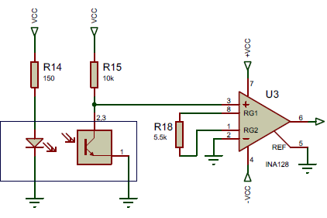
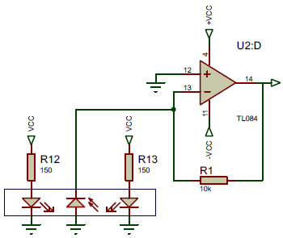
Generalidades del Proyecto
Estudio y diseño hardware
Diseño del dispositivo y aplicación móvil
Pruebas de funcionamiento y resultados
Conclusiones y Recomendaciones
Selección de la posición para el sensor en el brazo
Etapa de preamplificación
Fototransistor como receptor
Fotodiodo como receptor
Amplificador de instrumentación INA128
Ganancia 10
Amplificador operacional TL084
Ganancia 10
Notes:
Considerando que un fototransistor entrega voltaje a su salida y un fotodiodo entrega corriente, la etapa de preamplificación cambia para los dos receptores utilizados
Considerando que un fototransistor entrega voltaje a su salida y un fotodiodo entrega corriente, la etapa de preamplificación cambia para los dos receptores utilizados. Ganancia de 10 para los circuitos del sensor de referencia y las configuraciones con los encapsulados TCRT5000 y QRD1114.
se varió la etapa de preamplificación por un conversor de corriente a voltaje, Se utilizo el modo fotovoltaico el cual está presente en aplicaciones de precisión ya que brinda una excelente linealidad y bajo nivel de ruido. por la resistencia de realimentación R_{f} con un valor de 10k, obteniendo una preamplificación de 10 veces la señal de entrada. Se utilizó el amplificador operacional TL084, cuenta con entradas FET, evitando que el fotodiodo se cargue y entregando a la salida un voltaje proporcional a la corriente

Slide 15
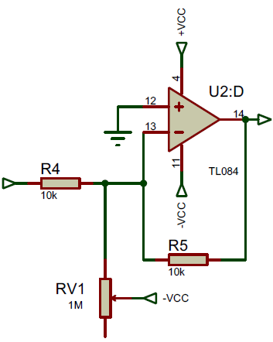
Generalidades del Proyecto
Estudio y diseño hardware
Diseño del dispositivo y aplicación móvil
Pruebas de funcionamiento y resultados
Conclusiones y Recomendaciones
Selección de la posición para el sensor en el brazo
Etapa de desplazamiento del nivel de offset
Señal PPG cuenta con un nivel de DC positivo
Compensar con un voltaje negativo para que no se presente saturación del sistema
Amplificador sumador de ganancia 1
Varia la señal por medio de un potenciometro de 1M y un voltaje de -3.7v en un canal de entrada

Slide 16
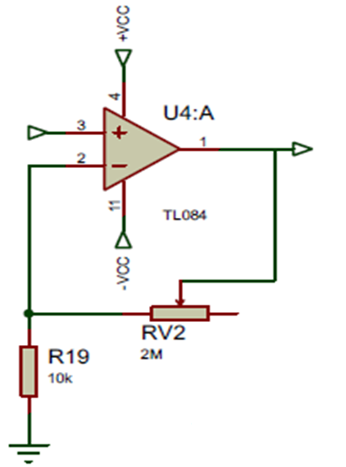
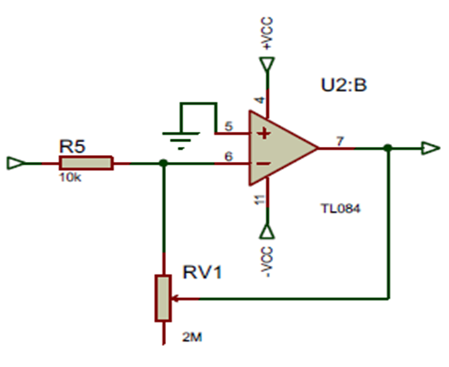
Generalidades del Proyecto
Estudio y diseño hardware
Diseño del dispositivo y aplicación móvil
Pruebas de funcionamiento y resultados
Conclusiones y Recomendaciones
Selección de la posición para el sensor en el brazo
Etapa de preamplificación
Amplificador fototransistor
Amplificador fotodiodo
Configuración sumador no inversor
Máxima ganancia variable de 200
Configuración sumador inversor
Máxima ganancia variable de 200
Notes:
tomar en cuenta dos características fisiológicas que varían entre las personas: la pigmentación y composición de la piel y el volumen de sangre generado en cada pulsación del corazón, estas generan variaciones de la amplitud y el nivel de DC de la señal PPG adquirida por los sensores.
Para poder aumentar o disminuir la amplitud de la señal , amplificador operacional en configuración sumador no inversor para los fototransistores y en configuración sumador inversor para los fotodiodos.
En ambos circuitos se obtiene una máxima ganancia variable de 200. Es posible ajustar a la señal de PPG en un rango de 1 Vpp a 3 Vpp, necesarios para la etapa de digitalización.
en ambos circuitos se colocó un seguidor de voltaje entregando poca corriente para la etapa de digitalización y asegurando la misma señal de voltaje de salida con respecto a la entrada

Slide 17
Generalidades del Proyecto
Estudio y diseño hardware
Diseño del dispositivo y aplicación móvil
Pruebas de funcionamiento y resultados
Conclusiones y Recomendaciones
Selección de la posición para el sensor en el brazo
Análisis de las señales adquiridas
Notes:
se procedió a adquirir varias muestras para el estudio, siguiendo el esquema de la Figura 44, estas fueron tomadas al mismo tiempo por medio del sensor en el dedo índice como señal de referencia y con la configuración en una de las tres posiciones en el mismo brazo sin movimiento, tratando de evitar al máximo los retrasos entre las muestras generados por las variaciones de volumen de sangre en las diferentes partes de cuerpo.
se tomaron tres registros de la señal con la duración de 1 minuto cada uno, para todas las configuraciones pertenecientes al estudio, a una frecuencia de muestreo de 256 Hz.

Slide 18
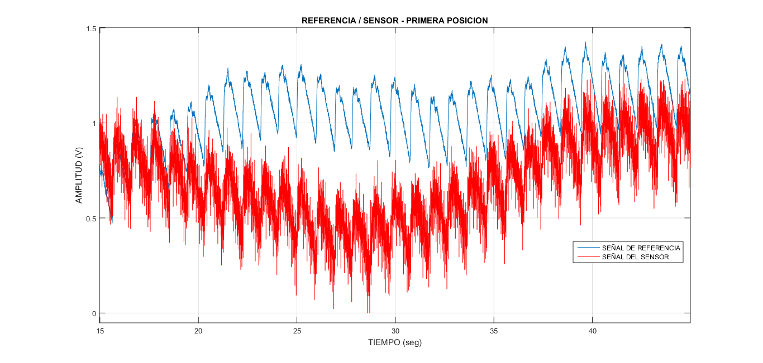
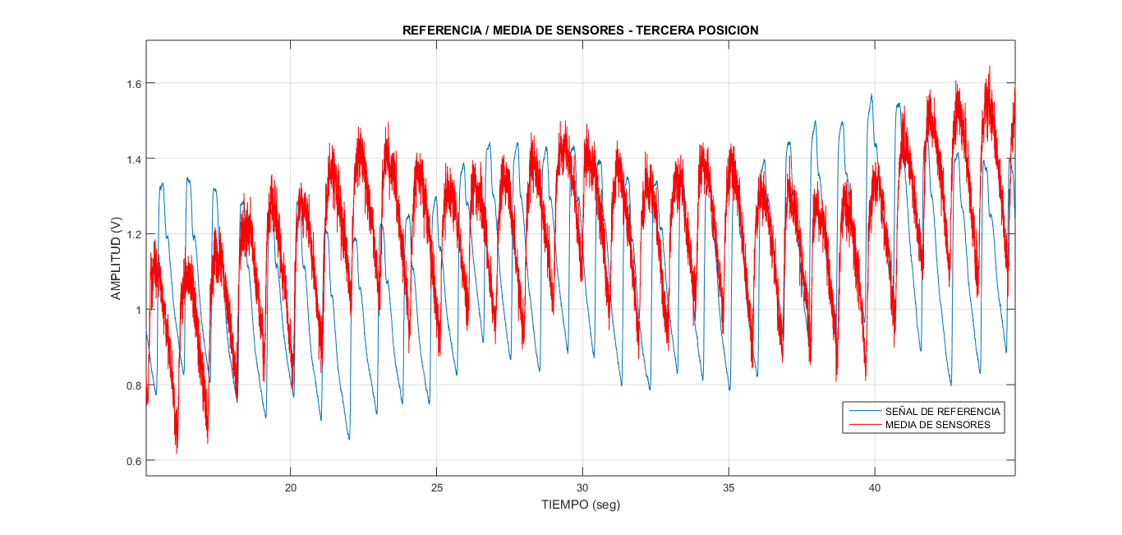
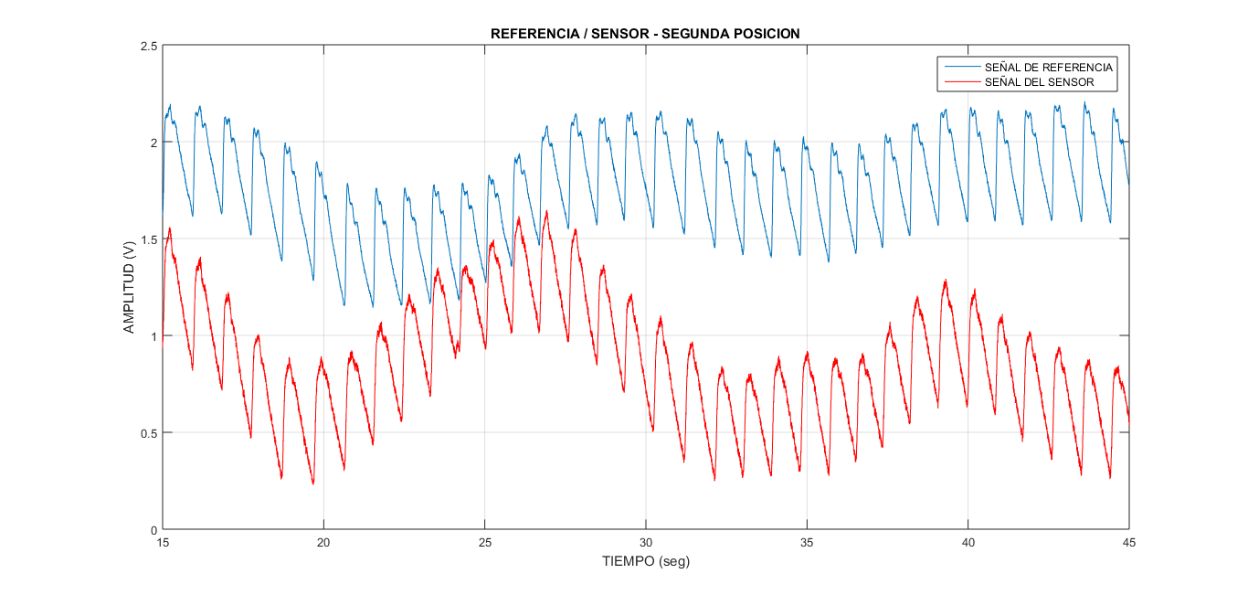
Generalidades del Proyecto
Estudio y diseño hardware
Diseño del dispositivo y aplicación móvil
Pruebas de funcionamiento y resultados
Conclusiones y Recomendaciones
Selección de la posición para el sensor en el brazo
Análisis de las señales adquiridas
1 Led rojo
1 fotodiodo
1 Leds infrarrojos
2 fototransistores
3 Leds verdes
1 fotodiodo
Notes:
se procedió a adquirir varias muestras para el estudio, siguiendo el esquema de la Figura 44, estas fueron tomadas al mismo tiempo por medio del sensor en el dedo índice como señal de referencia y con la configuración en una de las tres posiciones en el mismo brazo sin movimiento, tratando de evitar al máximo los retrasos entre las muestras generados por las variaciones de volumen de sangre en las diferentes partes de cuerpo.
se tomaron tres registros de la señal con la duración de 1 minuto cada uno, para todas las configuraciones pertenecientes al estudio, a una frecuencia de muestreo de 256 Hz.

Slide 19
Generalidades del Proyecto
Estudio y diseño hardware
Diseño del dispositivo y aplicación móvil
Pruebas de funcionamiento y resultados
Conclusiones y Recomendaciones
Selección de la posición para el sensor en el brazo
Análisis de las señales adquiridas
Señales sin filtrar
 | Correlación | MSC |  | SNR (dB)
 |  | Pico máximo | Valor medio
Posición 1 | 0,4075 | 0,9935 | 0,5987 | -1,0127
Posición 2 | 0,3476 | 0,9919 | 0,5681 | -0,6804
Posición 3 | 0,3584 | 0,9935 | 0,6126 | -0,6345
Señales filtradas
 | Correlación | MSC |  | SNR (dB)
 |  | Pico máximo | Valor medio
Posición 1 | 0,8935 | 0,9941 | 0,6071 | 1,6817
Posición 2 | 0,8603 | 0,9938 | 0,5653 | 1,1825
Posición 3 | 0,8662 | 0,9840 | 0,6015 | 0,6469
Notes:
El estudio se basó principalmente en la comparación en tiempo y frecuencia de la señal PPG de referencia adquirida en el dedo y la señal PPG de las configuraciones.
Coeficiente de correlación. El coeficiente de correlación mide la intensidad de la relación lineal entre dos variables y puede tomar el valor entre -1 y 1, mientras más cercano sea el valor a uno sin importar la dirección, las variables están más asociadas linealmente entre sí (Dicovskiy, 2015).
Magnitud cuadrada de coherencia (MSC). considera el espectro de potencia y la fase de dos variables y estima su grado de correlación Para este método se tomó en cuenta el valor del pico máximo de la MSC en todo el rango frecuencial de la señal y la media de todos los valores en el rango entre 0.5 y 16 HZ.
Relación señal-ruido. relación que existe entre la potencia de una señal transmitida y la potencia del ruido o artefactos de movimiento que la afecta, medido en decibelios.
se tomó un coeficiente de 1 como valor esperado para los coeficientes de correlación, MSC y valor medio de la MSC. relación Señal – Ruido se obtuvo un promedio de los resultados por posición
Para una mejor apreciación y comprobación de los resultados adquiridos, todas las muestras fueron sometidas a un filtrado digital. Estimando el comportamiento de las señales, y como serian afectadas una vez implementado el sistema completo. El procesamiento de las señales se llevó a cabo por medio de MATLAB. Se diseñaron filtros de respuesta infinita al impulso (IIR)
Para el filtro pasa altos se utilizó una frecuencia de paso de 0.5 Hz y Ya que no es de interés la información frecuencial superior a 15 Hz se diseñó un filtro pasa bajos a esta frecuencia.
Por medio de los resultados obtenidos en el análisis de las muestras sin procesamiento y muestras filtradas, se definió a la posición 1 (parte superior de la muñeca) como la óptima para ubicar el sensor del dispositivo ya que las señales tienen una mejor respuesta en tiempo y frecuencia comparado con las otras dos posiciones. A pesar de que la relación señal ruido fue la más baja en los primeros resultados este aumento con el procesamiento de las señales.
Cabe recalcar que en la posición 3 (la arteria radial) también se obtuvieron buenos resultados y esta podría ser considerada para la implementación de otros dispositivos.

Slide 20
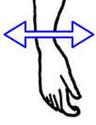
Generalidades del Proyecto
Estudio y diseño hardware
Diseño del dispositivo y aplicación móvil
Pruebas de funcionamiento y resultados
Conclusiones y Recomendaciones
Selección de la configuración para el prototipo
Movimiento 1
Movimiento giratorio del brazo
Movimiento 2
Movimiento vertical del brazo
Se introdujo voluntariamente ruido a las señales PPG con el fin de realizar el análisis frecuencial de los artefactos de movimiento
20
Notes:
se planteó registrar señales con el brazo en movimiento, introduciendo voluntariamente ruido a las señales PPG con el fin de realizar el análisis frecuencial de los artefactos de movimiento
los movimientos 1 (movimiento giratorio del brazo) y 2 (movimiento vertical del brazo) fueron tomados en cuenta simulando la forma de caminar de una persona.
Este tipo de acciones introduce artefactos de movimiento o ruido de baja frecuencia afectando considerablemente a las señales PPG adquiridas, por lo que fue necesario modificar el circuito de adquisición de señales, incluyendo la implementación de un filtro pasa altos. De igual manera se modificó la etapa de desplazamiento de offset, sumando a la señal un voltaje negativo constante.

Slide 21
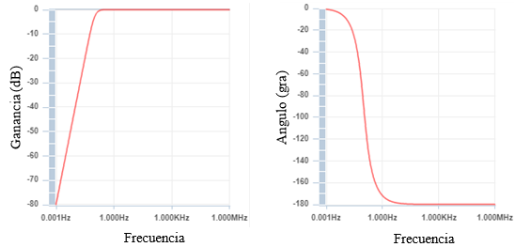
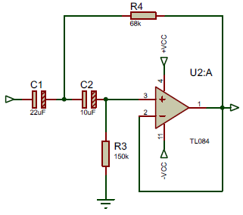
Generalidades del Proyecto
Estudio y diseño hardware
Diseño del dispositivo y aplicación móvil
Pruebas de funcionamiento y resultados
Conclusiones y Recomendaciones
Selección de la configuración para el prototipo
Etapa de filtrado pasa altos
Se considera la componente AC descartando la componente DC
filtro activo pasa altos a 0.1 Hz tipo Butterworth con una configuración Sallen – Key
Notes:
se considera la componente AC descartando la componente DC, se implementó un filtro activo pasa altos
Este filtro fue colocado antes de la etapa de preamplificación en el caso de los fototransistores y después del conversor de corriente a voltaje en el caso de los fotodiodos.
Se diseño un filtro activo pasa altos a 0.1 Hz tipo Butterworth con una configuración Sallen – Key gracias a su simplicidad de hardware, es decir pocos componentes electrónicos para su implementación

Slide 22
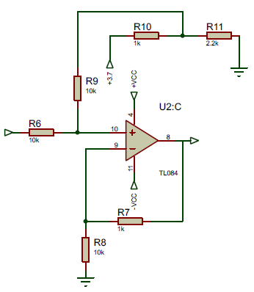
Generalidades del Proyecto
Estudio y diseño hardware
Diseño del dispositivo y aplicación móvil
Pruebas de funcionamiento y resultados
Conclusiones y Recomendaciones
Selección de la configuración para el prototipo
Etapa de desplazamiento del nivel de offset
Compensar el nivel de DC que tiene la señal de PPG
Circuito amplificador sumador no inversor
Centrando a la señal en 1.2 V
Notes:
generado por un circuito divisor de tensión

Slide 23
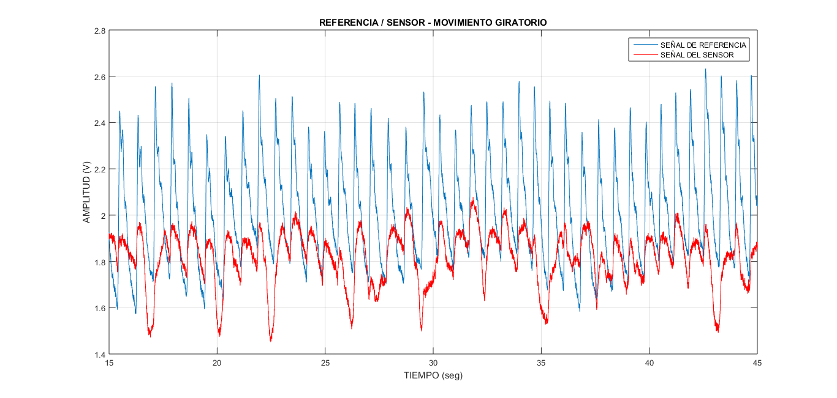
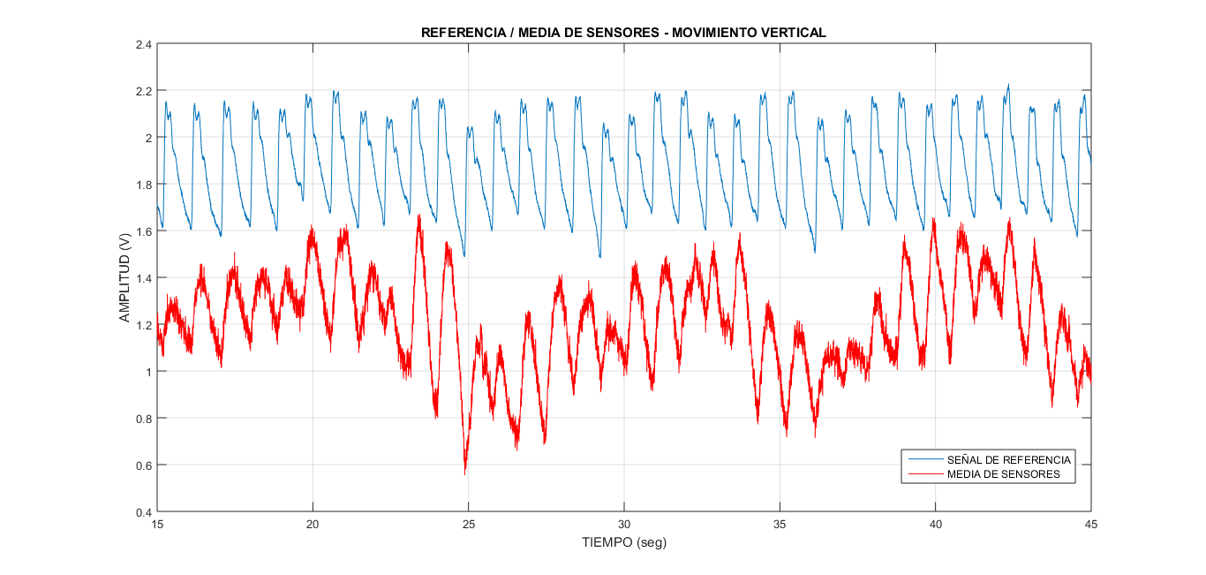
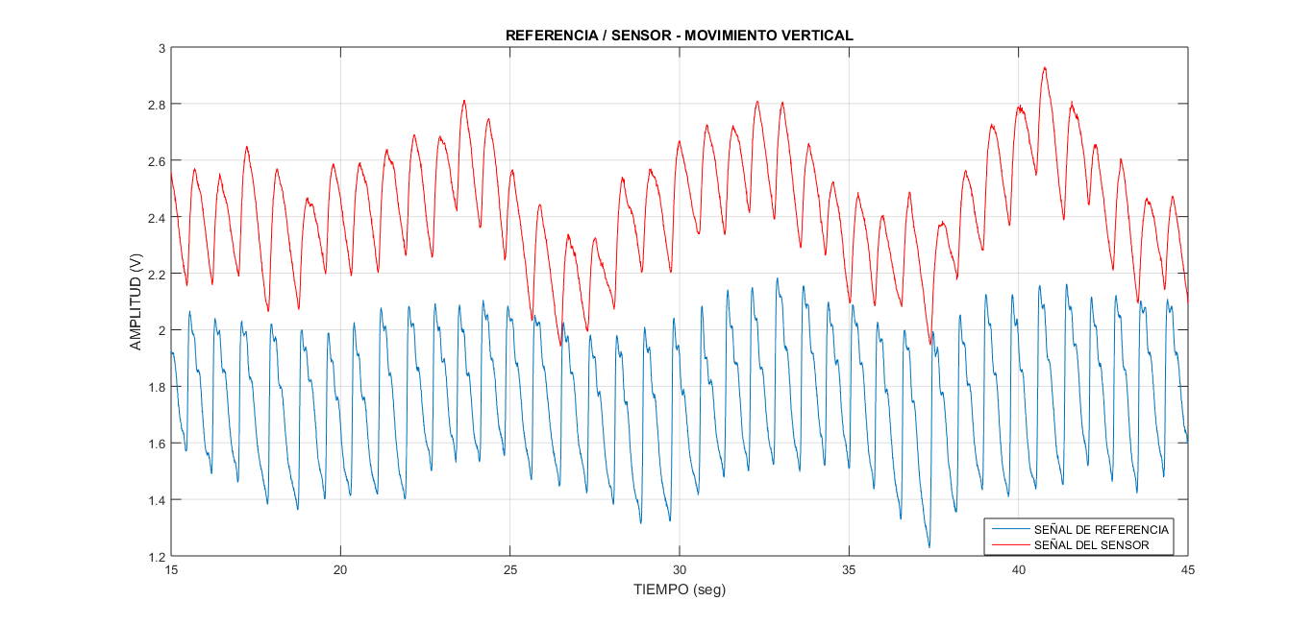
Generalidades del Proyecto
Estudio y diseño hardware
Diseño del dispositivo y aplicación móvil
Pruebas de funcionamiento y resultados
Conclusiones y Recomendaciones
Selección de la posición para el sensor en el brazo
Análisis de las señales adquiridas
1 Led rojo
1 fotodiodo
1 Leds infrarrojos
2 fototransistores
3 Leds verdes
1 fotodiodo
Notes:
se procedió a adquirir varias muestras para el estudio, siguiendo el esquema de la Figura 44, estas fueron tomadas al mismo tiempo por medio del sensor en el dedo índice como señal de referencia y con la configuración en una de las tres posiciones en el mismo brazo sin movimiento, tratando de evitar al máximo los retrasos entre las muestras generados por las variaciones de volumen de sangre en las diferentes partes de cuerpo.
se tomaron tres registros de la señal con la duración de 1 minuto cada uno, para todas las configuraciones pertenecientes al estudio, a una frecuencia de muestreo de 256 Hz.

Slide 24
Generalidades del Proyecto
Estudio y diseño hardware
Diseño del dispositivo y aplicación móvil
Pruebas de funcionamiento y resultados
Conclusiones y Recomendaciones
Selección de la configuración para el prototipo
Análisis de las señales adquiridas
Coeficiente de correlación
Notes:
con el brazo en movimiento se siguió el mismo esquema
señal de referencia la señal PPG sensada en el dedo índice del brazo contrario y sin movimiento, evitando el ruido ocasionado por los artefactos de movimiento, por cada movimiento se tomaron 3 registros de la señal con la duración de 1 minuto cada uno, para todas las configuraciones pertenecientes al estudio.
fueron comparadas con su señal de referencia tomada del dedo índice del brazo contrario sin movimiento, por medio de la correlación, la MSC, el valor medio de la MSC y la razón señal – ruido
Todas estas señales fueron procesadas digitalmente, por medio de un filtro pasa altos a 0.5 Hz y un filtro pasa bajos a 15 Hz
Para una apreciación más sencilla de los resultados se realizaron gráficos de barras, observando su comportamiento, el eje x corresponde a las configuraciones de los sensores

Slide 25
Generalidades del Proyecto
Estudio y diseño hardware
Diseño del dispositivo y aplicación móvil
Pruebas de funcionamiento y resultados
Conclusiones y Recomendaciones
Selección de la configuración para el prototipo
Análisis de las señales adquiridas
MSC – Pico máximo
Notes:
con el brazo en movimiento se siguió el mismo esquema
señal de referencia la señal PPG sensada en el dedo índice del brazo contrario y sin movimiento, evitando el ruido ocasionado por los artefactos de movimiento, por cada movimiento se tomaron 3 registros de la señal con la duración de 1 minuto cada uno, para todas las configuraciones pertenecientes al estudio.
fueron comparadas con su señal de referencia tomada del dedo índice del brazo contrario sin movimiento, por medio de la correlación, la MSC, el valor medio de la MSC y la razón señal – ruido
Todas estas señales fueron procesadas digitalmente, por medio de un filtro pasa altos a 0.5 Hz y un filtro pasa bajos a 15 Hz
Para una apreciación más sencilla de los resultados se realizaron gráficos de barras, observando su comportamiento, el eje x corresponde a las configuraciones de los sensores

Slide 26
Generalidades del Proyecto
Estudio y diseño hardware
Diseño del dispositivo y aplicación móvil
Pruebas de funcionamiento y resultados
Conclusiones y Recomendaciones
Selección de la configuración para el prototipo
Análisis de las señales adquiridas
MSC – Valor medio
Notes:
con el brazo en movimiento se siguió el mismo esquema
señal de referencia la señal PPG sensada en el dedo índice del brazo contrario y sin movimiento, evitando el ruido ocasionado por los artefactos de movimiento, por cada movimiento se tomaron 3 registros de la señal con la duración de 1 minuto cada uno, para todas las configuraciones pertenecientes al estudio.
fueron comparadas con su señal de referencia tomada del dedo índice del brazo contrario sin movimiento, por medio de la correlación, la MSC, el valor medio de la MSC y la razón señal – ruido
Todas estas señales fueron procesadas digitalmente, por medio de un filtro pasa altos a 0.5 Hz y un filtro pasa bajos a 15 Hz
Para una apreciación más sencilla de los resultados se realizaron gráficos de barras, observando su comportamiento, el eje x corresponde a las configuraciones de los sensores

Slide 27
Generalidades del Proyecto
Estudio y diseño hardware
Diseño del dispositivo y aplicación móvil
Pruebas de funcionamiento y resultados
Conclusiones y Recomendaciones
Selección de la configuración para el prototipo
Análisis de las señales adquiridas
Relación Señal - Ruido
Notes:
con el brazo en movimiento se siguió el mismo esquema
señal de referencia la señal PPG sensada en el dedo índice del brazo contrario y sin movimiento, evitando el ruido ocasionado por los artefactos de movimiento, por cada movimiento se tomaron 3 registros de la señal con la duración de 1 minuto cada uno, para todas las configuraciones pertenecientes al estudio.
fueron comparadas con su señal de referencia tomada del dedo índice del brazo contrario sin movimiento, por medio de la correlación, la MSC, el valor medio de la MSC y la razón señal – ruido
Todas estas señales fueron procesadas digitalmente, por medio de un filtro pasa altos a 0.5 Hz y un filtro pasa bajos a 15 Hz
Para una apreciación más sencilla de los resultados se realizaron gráficos de barras, observando su comportamiento, el eje x corresponde a las configuraciones de los sensores

Slide 28
Generalidades del Proyecto
Estudio y diseño hardware
Diseño del dispositivo y aplicación móvil
Pruebas de funcionamiento y resultados
Conclusiones y Recomendaciones
Consideraciones de diseño
El diseño del hardware debe ser eficiente, optimizando lo más posible el espacio.
La carcasa debe ser ergonómica, evitando incomodidades al usuario durante el registro de la señal.
La ubicación del dispositivo alrededor del brazo del usuario debe ser sencillo y ajustable, garantizando su uso por cualquier persona
La aplicación móvil debe ser simple y centrada al usuario
Es indispensable que sea auto - explicativa y de fácil comprensión, logrando una navegación rápida y sencilla.
El diseño de las pantallas debe ser armónico y consecuente con su contenido, es decir utilizar adecuadamente los colores, forma y tamaño de letra.

Slide 29
Generalidades del Proyecto
Estudio y diseño hardware
Diseño del dispositivo y aplicación móvil
Pruebas de funcionamiento y resultados
Conclusiones y Recomendaciones
Implementación del hardware
Etapa de digitalización
Características | Teensy 3.2 | ESP32
Dimensiones (L x H) | 1.77 cm x 3.63 cm | 2.8 cm x 5.1 cm
Procesador | ARM Cortex – M4 de 32 bits a 96 MHz | Tensilica Xtensa 32-bit LX6 a 240Mhz
Memoria Flash | 256 KB | 4 MB
Memoria RAM | 64 KB | 520 KB
Resolución ADC | 13 bits | 12 bits
Pines digitales | 34 | 32
Pines analógicos | 21 | 12
Pines PWM | 12 | 16
Comunicación | USB, UART, SPI, I2C, CAN | Wifi, Bluetooth, USB, UART, SPI, I2C
Costo | 35 dólares | 15 dólares

Slide 30
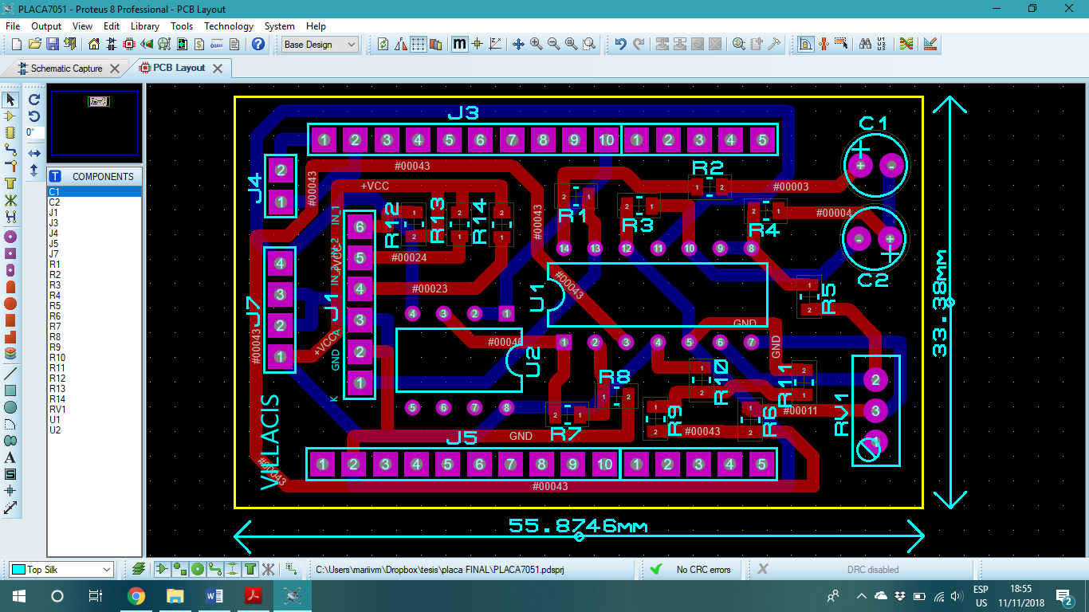
Generalidades del Proyecto
Estudio y diseño hardware
Diseño del dispositivo y aplicación móvil
Pruebas de funcionamiento y resultados
Conclusiones y Recomendaciones
Implementación del hardware
Diseño de la placa
Placa de 3.33 cm de largo y 5.58 cm de ancho
La alimentación del dispositivo está distribuida en dos etapas:
1 batería LiPo de 3.7 V con una corriente de 850 mAh que alimenta a la tarjeta
2dos baterías LiPo de 3.7 V a una corriente de 250 mAh para la etapa analógica
Placa 2.06 cm de largo y 1.77 cm de ancho
Colocado individualmente de todo el sistema y conectado
a la placa por medio de un bus de datos

Slide 31
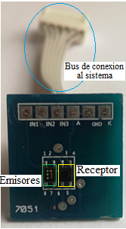
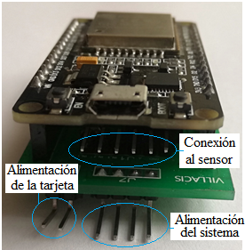
Generalidades del Proyecto
Estudio y diseño hardware
Diseño del dispositivo y aplicación móvil
Pruebas de funcionamiento y resultados
Conclusiones y Recomendaciones
Implementación del hardware
Diseño de la placa
Etapa de sensado
Sistema de adquisición de señales PPG

Slide 32
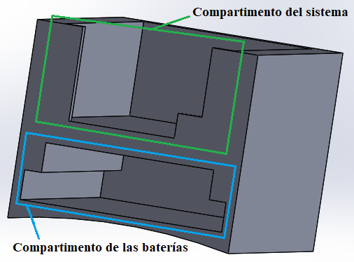
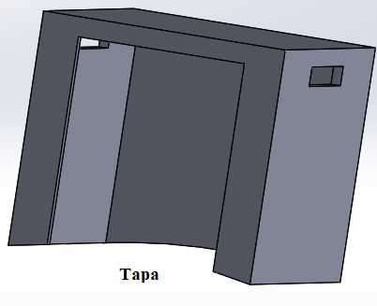
Generalidades del Proyecto
Estudio y diseño hardware
Diseño del dispositivo y aplicación móvil
Pruebas de funcionamiento y resultados
Conclusiones y Recomendaciones
Implementación del hardware
Diseño físico del dispositivo
Caja del sistema
Caja de la configuración
Sistema unificado
Dimensiones: 2.6 cm de ancho, 2.8 cm de largo y 1.8 cm de alto
Dimensiones:5.1 cm de ancho, 7.2 cm de largo y 4.7 cm de alto
Notes:
La carcasa del dispositivo cuenta con dos etapas, la caja que contendrá únicamente al sensor y la caja que llevara el sistema en sí, es decir, la placa de adquisición de señales, la etapa digital y las baterías. Ambas cajas fueron diseñadas por medio del software SolidWorks 2016
La caja perteneciente al sensor fue diseñada de tal manera que este tenga un adecuado contacto con la piel y ajustable a la muñeca del usuario por medio de una correa de velcro. En la parte inferior cuenta con una ventana de salida para el sensor y en la parte superior una salida para el bus de datos
caja del sistema fue diseñada con tres compartimentos separados, el primero donde se pueden colocar las tres baterías una sobre otra y con una salida para los cables de conexión ,el segundo correspondiente al sistema de adquisición de la señal y al sistema de procesamiento digital, con una cavidad de entrada para las conexiones del bus de datos del sensor y las baterías, y por último, se tiene una tapa que cubre a todos los componentes dejando todo como un solo sistema, en la parte inferior se definió una curvatura para brindar mayor comodidad al usuario y estabilidad del equipo

Slide 33
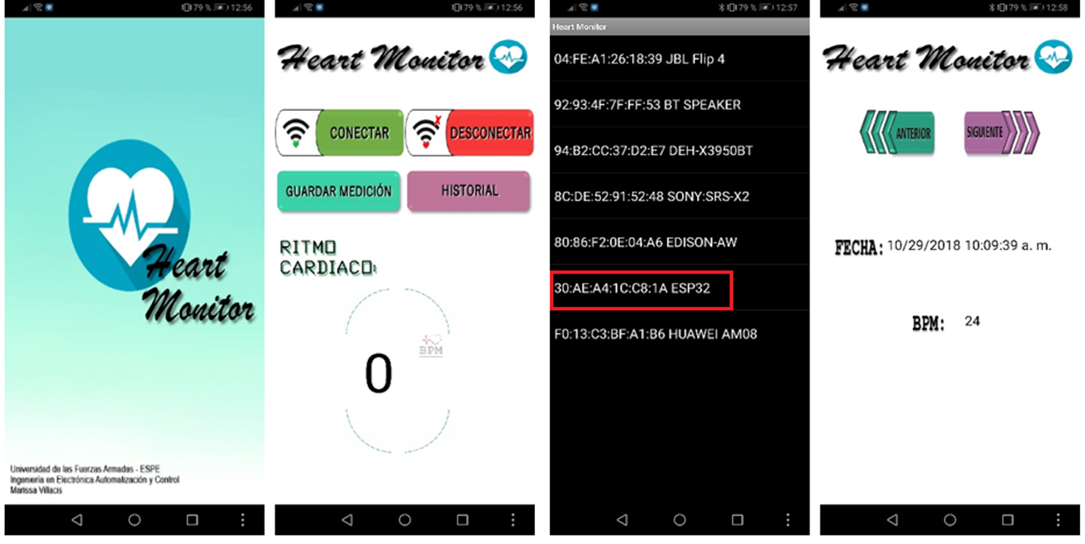
Generalidades del Proyecto
Estudio y diseño hardware
Diseño del dispositivo y aplicación móvil
Pruebas de funcionamiento y resultados
Conclusiones y Recomendaciones
Diseño de la aplicación móvil
Notes:
Los resultados del ritmo cardiaco de la persona se envían por medio de conexión bluetooth desde el dispositivo a una aplicación Android diseñada en AppInventor, compuesta por cuatro pantallas.

Slide 34
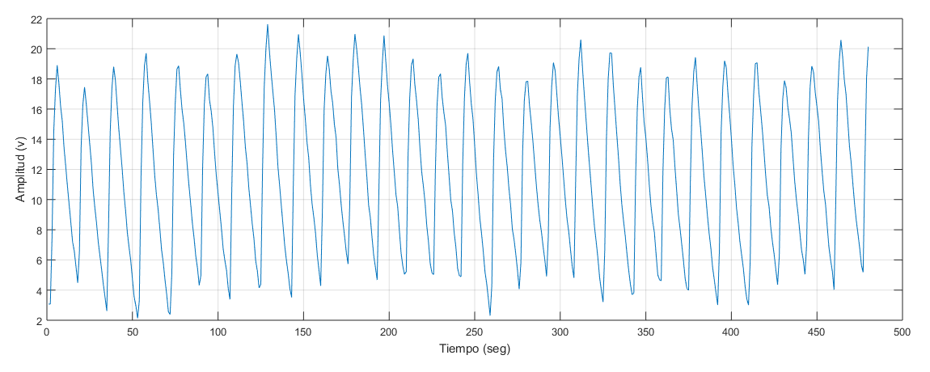
Generalidades del Proyecto
Estudio y diseño hardware
Diseño del dispositivo y aplicación móvil
Pruebas de funcionamiento y resultados
Conclusiones y Recomendaciones
Señal entregada por el dispositivo
Notes:
Los resultados del ritmo cardiaco de la persona se envían por medio de conexión bluetooth desde el dispositivo a una aplicación Android diseñada en AppInventor, compuesta por cuatro pantallas.

Slide 35
Generalidades del Proyecto
Estudio y diseño hardware
Diseño del dispositivo y aplicación móvil
Pruebas de funcionamiento y resultados
Conclusiones y Recomendaciones
Selección de la configuración para el prototipo
Movimiento 3
Movimiento aleatorio de los dedos
Movimiento 4
Rotación de la muñeca
Con el fin de complementar la etapa analógica, se procedió a inducir ruido voluntariamente al dispositivo para de esta manera identificar frecuencialmemte los rangos en los que deben trabajar los filtros digitales.
35
Notes:
Para este análisis se utilizó dos prototipos iguales colocados en los dos brazos de la persona, el brazo izquierdo establecido como referencia, al cual no fue afectado por el ruido del movimiento, es decir, con el brazo quieto y el brazo izquierdo con el cual se realizó los cuatro movimientos establecidos.
Para cada tipo de movimiento se tomó cuatro muestras, en un intervalo de 30 segundos con su respectiva señal de referencia por medio del software MATLAB, a una frecuencia de muestreo de 16 Hz.

Slide 36
Generalidades del Proyecto
Estudio y diseño hardware
Diseño del dispositivo y aplicación móvil
Pruebas de funcionamiento y resultados
Conclusiones y Recomendaciones
Filtrado digital
Filtrado digital
Movimiento 1
Movimiento 2
Movimiento 3
Movimiento 4
Notes:
El filtrado digital de las señales se realizó por medio de MATLAB, siguiendo los parámetros determinados en la Tabla 13. Los filtros fueron tipo IIR y la banda de frecuencias se delimitó según la respuesta de las señales PPG anteriormente indicadas entre 0.5 a 5 Hz.

Slide 37
Generalidades del Proyecto
Estudio y diseño hardware
Diseño del dispositivo y aplicación móvil
Pruebas de funcionamiento y resultados
Conclusiones y Recomendaciones
Filtrado digital
Filtrado digital
Tipo de filtro | Tipo | Parámetros
Filtro pasa altos | IIR Butterworth | FP = 0.5 Hz | AP = 1
 |  | FS = 0.4 Hz | AS = 20
Filtro pasa bajos | IIR Butterworth | FP = 4 Hz | AP = 1
 |  | FS = 5 Hz | AS = 40

Slide 38
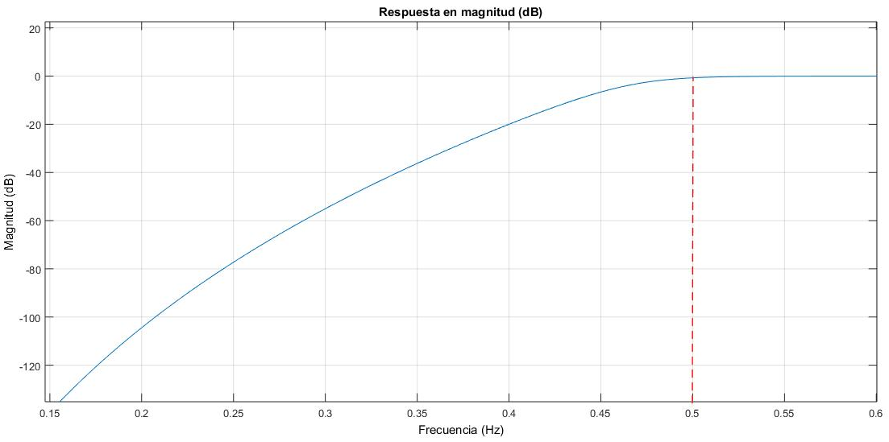
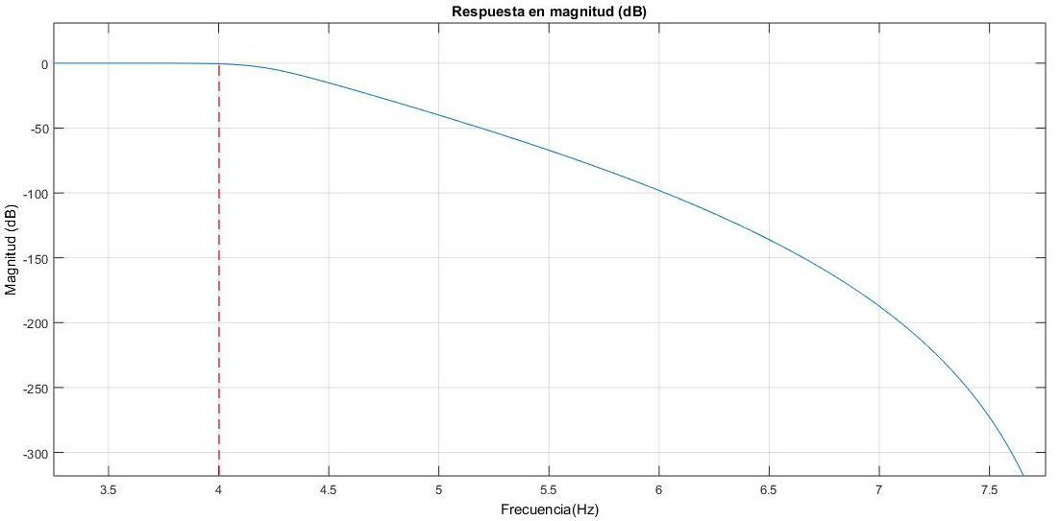
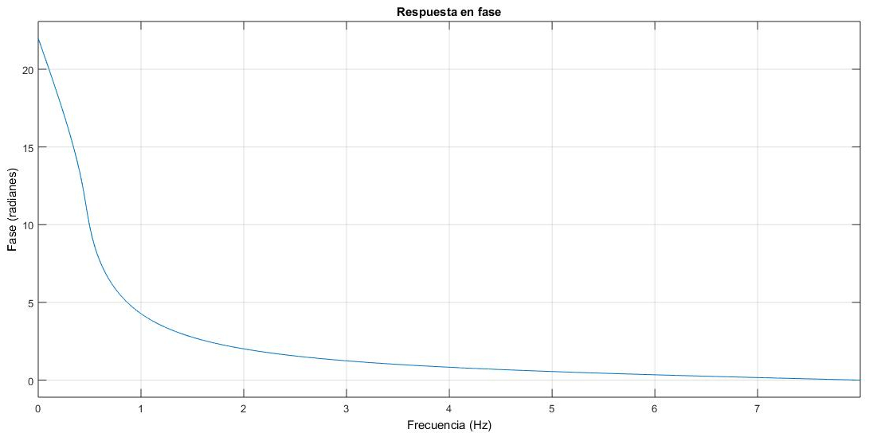
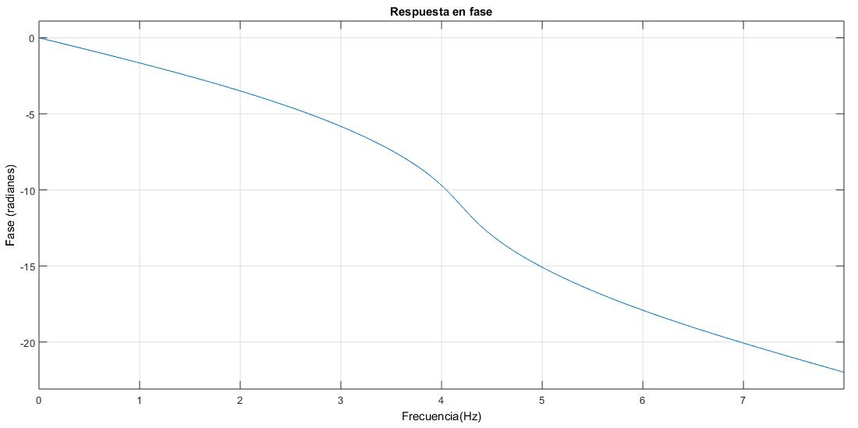
Generalidades del Proyecto
Estudio y diseño hardware
Diseño del dispositivo y aplicación móvil
Pruebas de funcionamiento y resultados
Conclusiones y Recomendaciones
Filtrado digital
Filtrado digital
Filtro pasa altos
Filtro pasa bajos

Slide 39
Generalidades del Proyecto
Estudio y diseño hardware
Diseño del dispositivo y aplicación móvil
Pruebas de funcionamiento y resultados
Conclusiones y Recomendaciones
Pruebas de funcionamiento
Sin movimiento |  | Movimiento 1 |  | Movimiento 2 |  | Movimiento 3 |  | Movimiento 4
Media | Error | Media | Error | Media | Error | Media | Error | Media | Error
0,0038 | 1 | 0,4167 | 1 | 1,0847 | 1 | 5,5863 | 2 | 6,5783 | 6
Caminata en plano |  | Terreno irregular |  | Subiendo gradas |  | Bajando gradas |  | Caminata en cuesta |  | Caminata en bajada |  | Actividad física
Media | Error | Media | Error | Media | Error | Media | Error | Media | Error | Media | Error | Media | Error
2,1376 | 1 | 4,1132 | 3 | 5,5055 | 3 | 4,0047 | 2 | 1,8076 | 1 | 2,4771 | 1 | 10,8865 | 5
Notes:
Para comprobar el correcto funcionamiento del dispositivo, se realizaron varias mediciones en estado basal, los cuatro movimientos establecidos y en condiciones diferentes de la vida diaria. Para esto se estableció que el wearable para el sensado de frecuencia cardiaca entregue resultados cada 20 segundos, mientras se midió el pulso manualmente por medio de la arteria carótida. Tomando el valor real de pulsaciones y no una estimación por minuto como funcionaria normalmente. Para cada uno de los casos se tomó 10 muestras y se calculó su error relativo

Slide 40
Generalidades del Proyecto
Estudio y diseño hardware
Diseño del dispositivo y aplicación móvil
Pruebas de funcionamiento y resultados
Conclusiones y Recomendaciones
En el presente trabajo de investigación se realizó un estudio para el diseño e implementación de un sensor basado en la técnica de fotopletismografía, analizando el comportamiento de varias configuraciones de emisores y receptores de tres longitudes de onda diferentes, luz verde: 500 – 550 nm, luz roja: 645 – 700 nm y luz infrarroja: 750 nm – 1 mm, con el fin de crear un wearable para el monitoreo del ritmo cardíaco de una persona en movimiento.
Análisis de la posición para el sensor PPG del sistema de medición de frecuencia cardiaca
Para el análisis de correlación, magnitud cuadrada de coherencia y relación señal – ruido, se hizo el registro de tres muestras de señal PPG a una frecuencia de muestreo de 256 Hz con la duración de un minuto por cada configuración en cada una de las posiciones en la muñeca y una señal de referencia adquirida en el dedo índice del mismo brazo sin movimiento. Todas las señales fueron almacenadas en un vector por medio de la tarjeta Discovery STM32F407, procesadas y filtradas digitalmente con un filtro pasa altos a 0.5 Hz y un filtro pasa bajos a 15 Hz por medio del software MATLAB, determinando que en la parte superior de la muñeca o posición 1 se tiene una mejor respuesta en tiempo y frecuencia con un coeficiente de correlación de 0.8935 y un coeficiente de MSC de 0.9941, y que las señales son menos afectadas por el ruido ambiental con una SNR de 1.6817.

Slide 41
Generalidades del Proyecto
Estudio y diseño hardware
Diseño del dispositivo y aplicación móvil
Pruebas de funcionamiento y resultados
Conclusiones y Recomendaciones
Estudio de las configuraciones de hardware para la obtención de señales PPG
Por medio de estudio realizado se determinó a la configuración 11 con tres emisores de luz verde y un receptor de fotodiodo como el sensor para la implementación del wearable de presión sanguínea continua ya que obtuvo la mayor repetibilidad y exactitud en los resultados obtenidos de respuesta temporal y frecuencia, con coeficientes de correlación y MSC de 0.7486 y 0.9944 respectivamente. Su respuesta ante el ruido fue aceptable con una SNR de 3.2858.
De acuerdo con la literatura la longitud de onda de 500 a 550 nm o luz verde es absorbida por la hemoglobina y la oxihemoglobina reflejando una mayor potencia con respecto a la luz roja que va desde 645 – 700 nm y es absorbida solo por la hemoglobina, esto fue comprobado por medio de las configuraciones 7 (un emisor de luz roja), 8 (dos emisores de luz roja) y 9 (un emisor de luz roja y un emisor de luz verde), de cuales las dos primeras obtuvieron una SNR menor con respecto a la tercera en la que se incluyó un componente de luz verde.
Se concluyó que la luz verde es la menos afectada por los factores de movimiento, porque al ser absorbida por la hemoglobina y oxihemoglobina cuenta con una mayor potencia de la señal con respecto a la potencia del ruido, estableciendo que se tiene mejores resultados cuando la penetración en la piel es menor.

Slide 42
Generalidades del Proyecto
Estudio y diseño hardware
Diseño del dispositivo y aplicación móvil
Pruebas de funcionamiento y resultados
Conclusiones y Recomendaciones
Con el fin de compensar las posibles pérdidas en la etapa analógica se diseñó un filtro pasa altos digital IIR Butterworth de orden 14 con una frecuencia de paso de 0.5 Hz y una frecuencia de parada de 0.4 Hz y un filtro pasa bajos digital IIR Butterworth de orden 14 con una frecuencia de paso de 4 Hz y una frecuencia de parada de 5 Hz, eliminando al máximo el ruido producido por el movimiento.
Para verificar el correcto funcionamiento del dispositivo se determinaron dos tipos de pruebas, introduciendo ruido a la señal PPG voluntaria e involuntariamente. Se comparo las pulsaciones en un intervalo de 20 segundos entregadas por medio de la aplicación y las pulsaciones medidas manualmente por medio de la arteria carótida, obteniendo un promedio de error menor a 7%.
Para las primeras pruebas se realizó los cuatro movimientos analizados, determinando que el movimiento giratorio de la muñeca afecta altamente a las medicines del sistema, con un error de hasta 6 pulsaciones por lo que se recomienda no realizar esta acción durante el sensado de la frecuencia cardiaca ya que se considera como una condición extrema.
Para las segundas pruebas se determinó 7 escenarios de la vida diaria, obteniendo un promedio de error de hasta 1 pulsación para actividades normales y hasta 3 pulsaciones durante actividad física, determinando el correcto desempeño del sistema.

